Slide 1

NHÓM 007
Bùi Quang Đức
Nguyễn Văn Khương
CHHAY KEMHOUR
Vũ Đức Hòa
Nguyễn Văn Huy
Phạm Bá Đức

Slide 2
TƯ DUY TÍCH CỰC VÀ SÁNG TẠO
S
SPECIFIC
M
MEASURABLE
A
ATTAINABLE
R
RELEVANT
T
TIME-BOUND

Slide 3

TƯ DUY TÍCH CỰC & SÁNG TẠO
Tư duy tích cực
Sơ lược
Chi tiết
…
…
…
…
Tư duy sáng tạo
Mối liên hệ
Sơ lược
Chi tiết
…
…
…
…
Cái kết

Slide 4
TƯ DUY TÍCH CỰC I
Đặc điểm
Lợi ích
Tập trung vào cái tốt
Có thể biến xấu thành tốt
Hướng đến việc làm mọi thứ tốt hơn
Khái niệm
Tăng cường năng lượng sống, khả năng nội tại
Khả năng vượt khó và giảm stress
Thái độ sống và cái nhìn tích cực, luôn lạc quan trong các tình huống
1
2
3
1

Slide 5

Khái niệm tư duy tích cực
Khả năng suy nghĩ theo một hướng mà ta cho phép chuyển hóa từ tình huống khó khăn thành những vũ khí có lợi

Slide 6

Đặc điểm của tư duy tích cực
Tập trung cái nhìn và tư tưởng vào cái tốt
Nếu thấy cái xấu ta có khả năng biến cái xấu thành cái tốt
Luôn luôn hướng đến hành động để làm mọi thứ tốt hơn
Người thực tế thấy cốc nước có nước
Người bi quan thấy cốc nước vơi một nửa
Người lạc quan thấy cốc đầy một nửa

Slide 7

Đặc điểm của tư duy tích cực
Tập trung cái nhìn và tư tưởng vào cái tốt:
Khi nhìn bất kỳ sự vật hay hiện tượng gì ta luôn thấy cái hay, cái đẹp, cái tốt của chúng

Slide 8
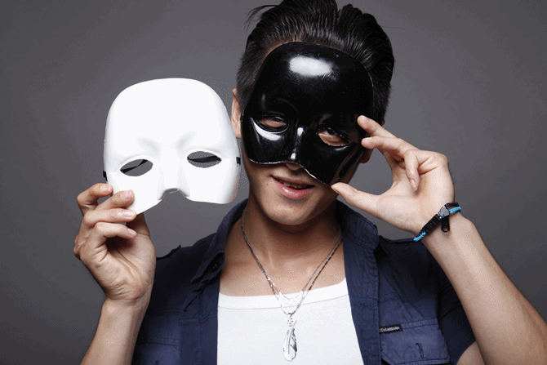
Đặc điểm của tư duy tích cực
Nếu thấy cái xấu ta có khả năng biến cái xấu thành cái tốt:
Phải tìm cho ra cái tốt trong cái xấu để tập trung tư tưởng vào đó, khắc phục cái xấu thay vì chỉ trích nó

Slide 9

Đặc điểm của tư duy tích cực
Luôn luôn hướng đến hành động để làm mọi sự tốt hơn:
Cái tốt vừa là động lực thúc đẩy mình sống tôt, vừa là mục tiêu cuối cùng của cuộc sống

Slide 10

Lợi ích của tư duy tích cực
Giúp con người có nhiều năng lượng sống hơn
Khả năng nội tại ngày càng mạnh hơn
Có khả năng thúc dẩy bản thân phát triển và truyền cảm hứng cho người khác
Khả năng vượt qua khó khăn và xả stress trong công việc được thành công cao hơn

Slide 11


Lợi ích từ tư duy tích cực
Thêm tự tin vào bản thân mình, vui vẻ hơn trong cuộc sống
Những người xung quanh sẽ tôn trọng bạn hơn
Cuộc sống sẽ luôn mìm cười và có nhiều cơ hội hơn
Những người có suy nghĩ tích cực là những người thành công trong hoàn cảnh bình thường, và chính họ là những người còn sống sót trong những tình huống khó khăn, nguy hiểm của cuộc sống

Slide 12
TƯ DUY TÍCH CỰC II
Phương pháp tư duy tích cực
Ai cũng có tư duy cả tích cực lẫn tiêu cực
Khắc phục tiêu cực, phát huy tích cực

Slide 13

Phương pháp tư duy tích cực
Luôn suy nghĩ theo hướng tích cực
Điều chỉnh hình ảnh tư duy và sử dụng ngôn từ tích cực
Quản lý cảm xúc
Thay đổi niềm tin

Slide 14
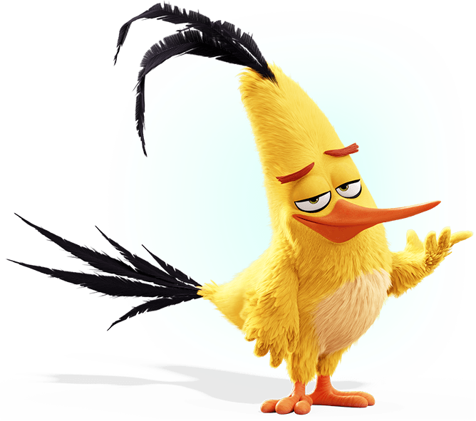
Phương pháp tư duy tích cực
Điều chỉnh hình ảnh tư duy và sử dụng ngôn ngữ tích cực:
Trước khi bắt đầu một công việc, hãy nghĩ đến sự thành công của công việc với những cụm từ tích cực như great, happy, very good, awesome,…

Slide 15


Phương pháp tư duy tích cực
Quản lý cảm xúc:
Duy trì cảm xúc tích cực, quản lý cảm xúc tiêu cực bằng cách chế ngự cảm xúc có lỗi, tránh giận dữ, tránh cảm giác ghen tị…

Slide 16

Phương pháp tư duy tích cực
Thay đổi niềm tin:
Tin vào bản thân, tin vào người khác và tin vào thế giới xung quanh, không bao giờ đánh mất niềm tin

Slide 17
TƯ DUY TÍCH CỰC II
Phương pháp tư duy tích cực
Ai cũng có tư duy cả tích cực lẫn tiêu cực
Khắc phục tiêu cực, phát huy tích cực
Áp dụng tư duy tích cực
Xác định mục đích, lý tưởng sống
Xây dựng mối quan hệ tốt đẹp
Đặt lòng tin vào bản thân

Slide 18

Áp dụng tư duy tích cực
Xác định mục đích, lí tưởng sống:
Không có mục tiêu rõ ràng trong cuộc sống dẫn đến suy nghĩ tiêu cực
Hãy đặt mục tiêu cho chính mình trong công việc cũng như trong cuộc sống

Slide 19

Áp dụng tư duy tích cực
Xây dựng mối quan hệ tốt đẹp:
Tạo ra môi trường học tập, công tác thân thiện xung quanh mình
Hoàn thiện kỹ năng giao tiếp để dễ hòa đồng với mọi người
Xây dựng mối quan hệ tốt đẹp với mọi người, làm cho thế giới xung quanh bạn tràn đầy những hình ảnh tích cực

Slide 20
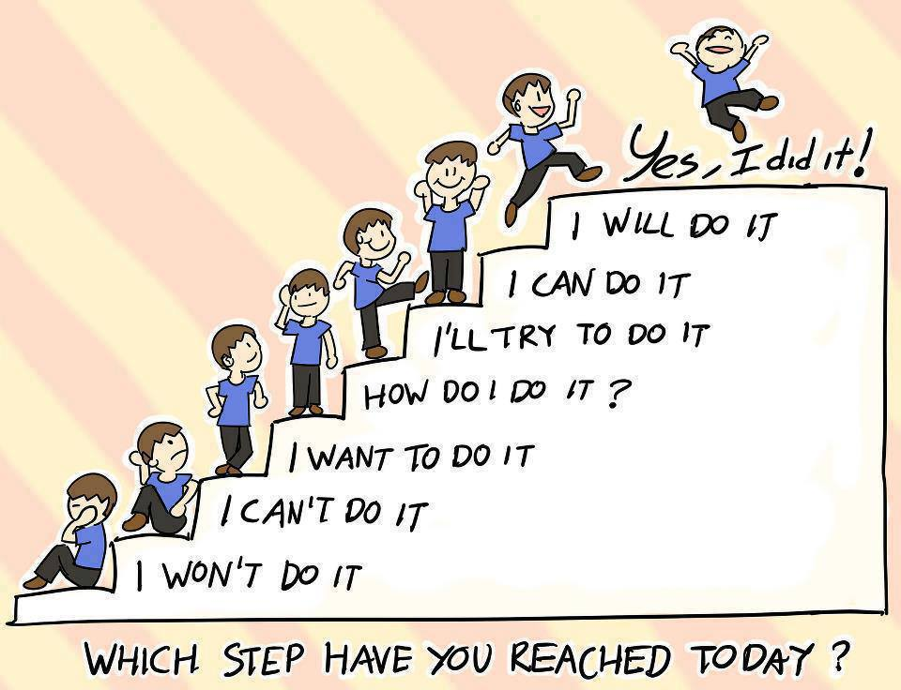
Áp dụng tư duy tích cực
Đặt lòng tin vào bản thân:
Hãy biết tha thứ cho bản thân , đừng bao giờ kết tội và tự hành hạ mình
Khi mắc sai lầm, hãy tự hỏi mình sẽ học được điều gì và sẽ nên làm gì
Trước một công việc hãy tin là mình làm được nó

Slide 21
TƯ DUY SÁNG TẠO I
2
1
3
Đặc điểm
Khái niệm
Tầm quan trọng
Độc đáo, khác bọt
Có tính ứng dụng thực tế cao trong không gian và thời gian nhất định
Khả năng tạo ra ý tưởng, sản phẩm có tính chất độc đáo, khác biệt, mang tính ứng dụng và thực tế cao
Bí quyết giúp ta thành công trong cuộc sống đầy cạnh tranh
Thúc đẩy thế giới phát triển

Slide 22

Khái niệm tư duy sáng tạo
Tư duy sáng tạo là chủ đề của một lĩnh vực nghiên cứu còn mới. Nó nhằm tìm ra các phương án, biện pháp thích hợp để kích hoạt khả năng sáng tạo và để tăng cường khả năng tư duy của một cá nhân hay một tập thể cộng đồng làm việc chung về một vấn đề hay lĩnh vực.

Slide 23

Đặc điểm của tư duy sáng tạo
Độc đáo, khác biệt
Có tính ứng dụng thực tế cao

Slide 24

Tầm quan trọng của tư duy sáng tạo
Tư duy sáng tạo là bí quyết của thành công
Sáng tạo là yếu tố quyết định nhất dẫn đến thành công. Không có sáng tạo, chúng ta sẽ bị lạc hậu, tụt lùi so với phần còn lại

Slide 25

Tầm quan trọng của tư duy sáng tạo
Tư duy sáng tạo thúc đẩy thế giới phát triển
Tương lai của cả thế giới phần lớn phụ thuộc vào chất lượng của tư tưởng và cả ý tưởng sáng tạo do nhân loại khám phá trong tất cả các lĩnh vực cuộc sống

Slide 26
TƯ DUY SÁNG TẠO II
Các rào cản
Sự sáng tạo cứ phải gọi là dễ cho đến khi có một số khó khăn gặp phải

Slide 27

Các rào cản tư duy sáng tạo
Tâm lý sợ sai, ngại đổi mới
Kinh nghiệm và sức ỳ tâm lý
Tư duy tiêu cực, nghĩ là mình không thể

Slide 28
TƯ DUY SÁNG TẠO II
Các rào cản
Sự sáng tạo cứ phải gọi là dễ cho đến khi có một số khó khăn gặp phải
Phương pháp
Ai cũng có sự sáng tạo riêng
Tiềm năng sáng tạo của con người là vô hạn

Slide 29

Phương pháp tư duy sáng tạo
Hãy hành động:
Bất kỳ ai sinh ra cũng có khả năng tư duy sáng tạo, nhưng nếu không hành động thì khả năng đó sẽ mất dần theo thời gian

Slide 30

Phương pháp tư duy sáng tạo
Cân bằng giữa thực tế và lý tưởng:
Cân bằng giữa thực tế và lý tưởng nghĩa là bạn tự chủ được tư duy sáng tạo của mình, nhưng không xa rời thực tế.
Tư duy sáng tạo sẽ cho bạn có những suy nghĩ, dự định có tính viễn vông, nhưng dù tư duy của bạn có cao siêu tới đâu bạn cũng luôn phải nhớ rằng bạn cần phải bám sát thực tế nhận thức thời đại…

Slide 31

Phương pháp tư duy sáng tạo
Thoải mái và cởi mở:
Việc sáng tạo không xa rời thực tế là điều hiển nhiên, nhưng bạn cũng không nên quá căng thẳng với những công việc quen thuộc hàng ngày, bởi như vậy nó sẽ giết chết khả năng tư duy sáng tạo của bạn lúc nào không hay. Hãy dành thời gian gặp gỡ, giao lưu với bạn bè, đồng nghiệp, tìm kiếm những trải nghiệm mới để đầu óc được thanh thản, thoải mái khi đó khả năng sáng tạo của bạn sẽ được phát huy tối đa.

Slide 32

Phương pháp tư duy sáng tạo
Phá vỡ những nguyên tắc:
Nếu bạn cứ ôm khư khư những nguyên tắc cổ hủ, mãi đi theo một lối mòn thì khả năng tư duy sáng tạo của bạn sẽ chết dần theo thời gian. Hãy dám thử thách bản thân bằng những đột phá mới trong công việc cũng như trong cuộc sống, có thể mọi thứ sẽ trở nên tồi tệ hơn khi bạn thử một phương pháp mới nhưng đó lại là cách giúp bạn tư duy tốt nhất vì nếu không tư duy, sáng tạo bạn sẽ bị mắc trong mớ bòng bong do chính mình tạo nên. Hãy dám nghĩ và dám làm, đó là cách rất tốt giúp bạn rèn luyện khả năng tư duy, sáng tạo của mình.

Slide 33

Phương pháp tư duy sáng tạo
Không quá lo lắng về những điều khó khăn:
Việc gặp khó khăn trong cuộc sống và công việc là rất bình thường, vì vậy nếu bạn gặp phải khó khăn đừng quá lo lắng, bởi lo lắng không phải là cách giúp bạn giải quyết công việc nhanh hơn mà nó sẽ làm lụi đi khả năng tư duy, sáng tạo, giải quyết vấn đề. Hãy giữ cho tinh thần luôn bình tĩnh, sáng suốt khi đó bạn sẽ nghĩ ra cách để giải quyết khó khăn ngay thôi. Trong cái khó ló cái khôn mà, đúng không.

Slide 34

Phương pháp tư duy sáng tạo
Dám dấn thân và không sợ rủi ro:
Để rèn luyện được kỹ năng tư duy sáng tạo bạn phải là người dám dấn thân và không sợ rủi ro. Khi bạn có một ý tưởng mới, một kế hoạch lớn với mức độ rủi ro cao khiến bạn cảm thấy đắn đo không dám hành động nghĩa là bạn đang tự thiêu rụi đi những sáng tạo của bản thân. Bạn hãy vượt qua ra khỏi nỗi lo sợ rủi ro, thất bại và hành động, hãy tin tưởng vào những ý tưởng và khả năng của bản thân mình để khả năng sáng tạo của bạn được phát huy.

Slide 35

Phương pháp tư duy sáng tạo
Không ỷ lại:
Việc ỷ lại sẽ khiến cho bạn trở nên chậm chạp, không muốn động não khi có vấn đề cần giải quyết. Như thế cái khả năng tư duy, sáng tạo bẩm sinh sẽ dần biến mất và bạn trở thành kẻ thụ động, không có những sáng tạo riêng. Hãy là người năng động, xắn tay vào giải quyết mọi vấn đề dù khó hay dễ, đừng cất giấu khả năng sáng tạo, nếu không một người bạn sẽ trở thành kẻ thụ động, không có chính kiến và những trải nghiệm thú vị riêng cho bản thân.

Slide 36

Ending
Người thắng cuộc bền bỉ lập trình những điểm cộng
Kẻ thua cuộc ủ rũ khuếch đại những điểm trừ
William Arthur Ward
Thế nhé!
Thanks a lot!

